Slide 1
第 4 章 — 电子商务模式
4.1 电子商务模式概述
4.2 商业模式
4.3 集成模式
4.4 复合模式
4.5 定制设计
4.6 应用程序模式
4.7 运行时模式
4.8 产品映射

Slide 2
4.1 电子商务模式概述
4.1.1 模式是什么
4.1.2 模式的种类
4.1.3 模式的级别
4.1.4 其他相关内容

Slide 3
4.1.1 模式是什么（一）
电子商务模式是以往成功实施项目的总结，是一组可重用的资产。
被看作标准模型，能够指导电子商务解决方案的设计和实施。
使得电子商务可以更加快捷地实现。
综合了前人在相同或相似的业务需求中积累的经验和知识。
不仅记录了对相同问题的解决办法，而且指出应该避免的陷阱。
Notes:
中断---不断对网络服务系统进行干扰，改变其正常的作业流程，执行无关程序使系统响应减慢甚至瘫痪，影响正常用户的使用。
窃取---指敏感数据在有意或无意中被泄漏或丢失，通常包括信息在传输中丢失或泄漏，信息在存储介质中丢失或泄漏，通过建立隐蔽隧道等。
更改---以非法手段窃得对数据的使用权，删除、修改、插入信息，以取得有益于攻击者的响应，以干扰用户的正常使用。
伪造---以非法手段窃得对数据的使用权，恶意修改数据，以假冒。

Slide 4
4.1.1 模式是什么（二）
可从以下几方面看待电子商务模式：
可行性
风险
成本效益
Notes:
密码安全---由技术上提供强韧的密码系统及其正确应用来实现，是通信安全的最核心部分。
计算机安全---一种确定的状态，使计算机数据和程序文件不致被非授权人员、计算机或程序所访问、获取或修改。安全的实施可通过限制被授权人员使用计算机系统的物理范围、利用特殊（专用）软件和将安全功能构造于计算机操作规程中等方法来实现。
网络安全---包括所有保护网的措施：物理设施的保护、软件及职员的安全，以防止非授权的访问、偶发或蓄意的常规手段的干扰或破坏。因此，有效的安全措施是技术与人事管理的一种均衡或合理配合
信息安全---保护信息免遭偶发的或有意的非授权泄露、修改、破坏或处理能力的丧失。

Slide 5
4.1.2 模式的种类
用于创建简单的端到端电子商务应用
将各种商业模
式连接到一
起，以创建带
有高级功能的应用程序
商业模式（Business Patterns）
集成模式（Integration Patterns）
复合模式（Composite Patterns）
定制设计（Custom Design）
应用程序模式（Application patterns）
运行时模式（Runtime Patterns）
产品映射（Product Mappings）
Notes:
保密性：保持个人的、专用的和高度敏感数据的机密
身份可认证性：可鉴别性，确认通信双方的合法身份
信息完整性：保证所有存储、传递及管理的信息不被篡改，假冒及伪造
可访问性：保证系统、数据和服务能由合法的人员访问
系统防御性：能够阻挡不希望的信息和黑客
不可抵赖性：防止通信或交易双方对已进行业务的否认
交易合法性：保证各方面的业务符合可适用的法律和法规

Slide 6
4.1.3 模式的级别（一）
第一级：商业模式；集成模式；复合模式；定制设计
第二级：应用程序模式
第三级：运行时模式
第四级：产品映射

Slide 7
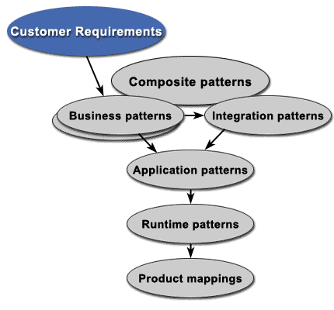
4.1.3 模式的级别（二）

Slide 8
4.1.3 模式的级别（三）
问题：模式级别在解决方案设计实施中的作用是什么？
答案：通过将模式定义为不同的级别，使得商业行为能够被一步一步地转换为IT技术并实现。

Slide 9
模式级别在解决方案设计实施中的作用
第一步：一个了解商业运行各个方面以及解决方案需求的业务主管人员可以通过将他们的需求匹配到模式库中提供的商业模式而开发一个高级解决方案。（实现了第一级模式）
第二步：技术执行者可以根据应用程序模式实现提议的解决方案的架构。每种应用程序模式都会描述应用的层次结构, 数据位置，以及应用与其它系统的集成方式。应用程序模式帮助提炼商业模式以便他们可以通过计算机技术实施。技术执行者可以使用这些模式辨认和描述用于实现商业模式中关键功能的高级逻辑组件。（实现了第二级模式）

Slide 10
第三步：确定了应用程序模式后，解决方案设计者和系统架构师就能够通过运用运行时模式开发一个基于技术的体系架构，以实现运行时模式。运行时模式描述了实现应用程序模式所需要的逻辑体系架构。解决方案设计师可以将运行时模式和现存环境以及商业需求做一个匹配。他们所实现的运行时模式将会支持已经选择好的应用程序模式。在运行时模式中，定义了逻辑中间件节点、节点的角色以及节点间的接口。（实现了第三级模式）
第四步：运行时模式只表明了实现应用所需要的功能，并没有指明使用什么产品实现这些功能。因此，我们就需要通过产品映射来决定实际需要使用的产品。（实现了第四级模式）

Slide 11
4.1.4 其他相关内容
电子商务系统在设计过程中的参与者：系统架构师；解决方案供应商；技术销售人员团队 ；其他 IT 架构师。
开始确定一个电子商务模式之前需要收集的内容。

Slide 12
本章目录
4.1 电子商务模式概述
4.2 商业模式
4.3 集成模式
4.4 复合模式
4.5 定制设计
4.6 应用程序模式
4.7 运行时模式
4.8 产品映射

Slide 13
4.2 商业模式
用于解决普遍的商业问题；
着眼于用户、企业和数据之间最常见的交互，是大多数电子商务解决方案的基本构件；
描述了一个电子商务解决方案中各参与者之间的交互方法

Slide 14
4.2 商业模式
4.2.1 自助式模式（Self-Service Patterns ）
4.2.2 协作模式（Collaboration Patterns）
4.2.3 信息聚集模式（Information
Aggregation Patterns）
4.2.4 扩展企业模式（Extended Enterprise Patterns）

Slide 15
自助式模式（Self-Service Patterns ）
用户对商家模式，解决了一般情况下内部和外部用户与企业事务和数据的交互。
协作模式（Collaboration Patterns）
用户对用户模式，解决了用户之间的交互和协作。可以在支持需要一起工作以实现共同目标的小团队或扩展团队的解决方案中找到这种模式。
信息聚集模式（Information Aggregation Patterns）
用户到数据模式, 允许用户访问和操作从多个数据源聚集起来的大量数据，通过应用程序对数据进行处理，用户可从大量信息中获得需要的信息 。
扩展企业模式（Extended Enterprise Patterns）
商家到商家模式,满足了企业之间业务的交互和协作。该模式适用于通过实现编程接口以连接企业间应用程序的解决方案。

Slide 16
4.2.1 自助式模式－用户对商家模式
4.2.1.1 商业需求
4.2.1.2 适用环境
4.2.1.3 解决方案
4.2.1.4 典型应用

Slide 17
4.2.1.1 自助式模式 -- 商业需求
最终用户和客户需要和业务过程直接交互。
业务过程需要同现有的业务系统及信息集成。
必须使业务过程能够在多个传输途径中以通用、一致和简化的方式被访问。

Slide 18
4.2.1.2 自助式模式 -- 适用环境
使用户能够与核心业务系统和数据库直接进行交互。
本质：用户和企业之间直接交互。
交互的方式各种各样。

Slide 19
4.2.1.3 自助式模式 -- 解决方案
由下列全部或部分要素构成 ：
用户
网络
企业系统
一组交互

Slide 20
4.2.1.4 自助式模式 --典型应用
电子经纪人业务站点
基于 Web 的零售商
自助式模式在保险业、贴现经纪人业务、银行业、电信和无线通信业、政府部门或机关和制造业都使用的相当广泛。

Slide 21
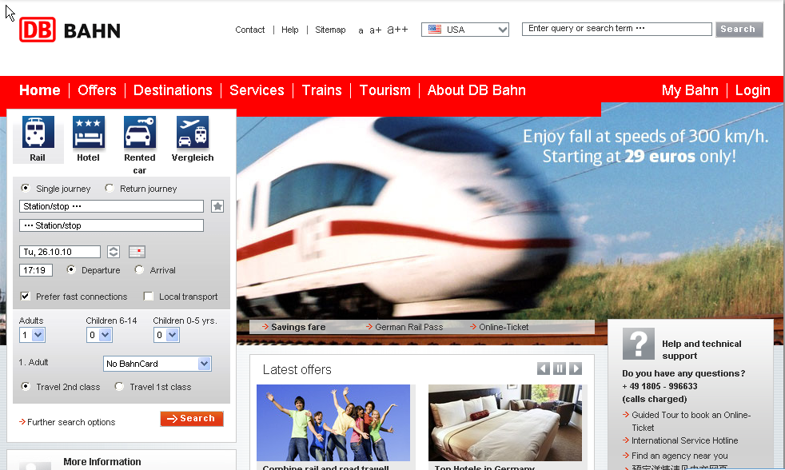
http://www.bahn.de

Slide 22
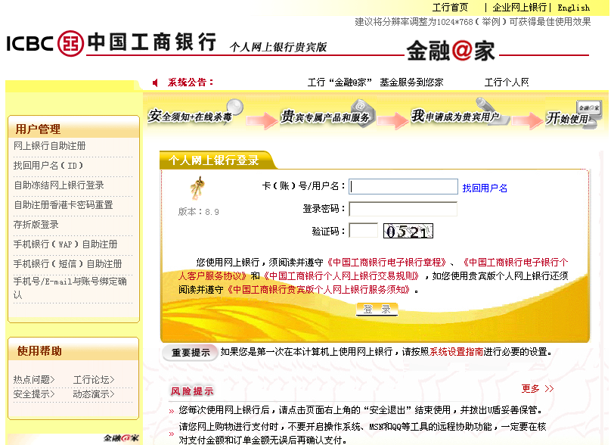
http://www.icbc.com.cn/icbc/

Slide 23

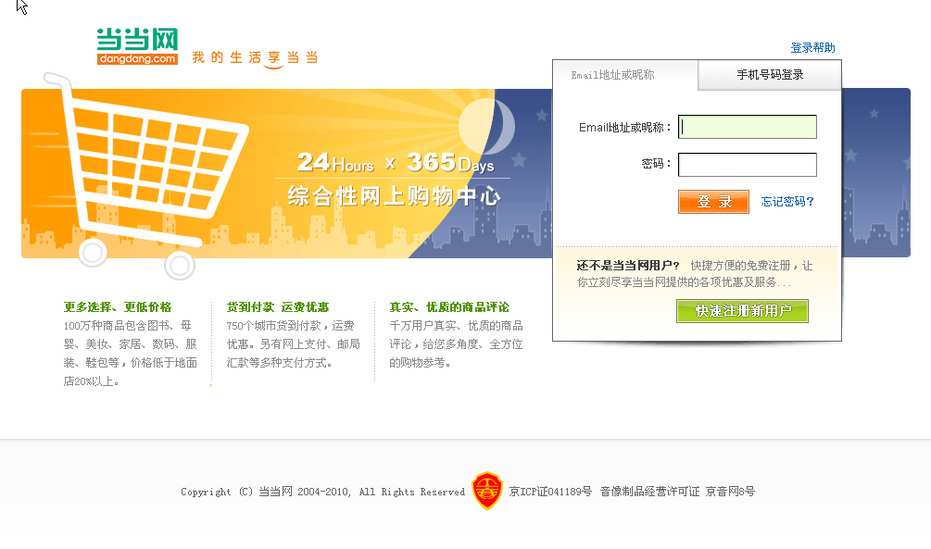
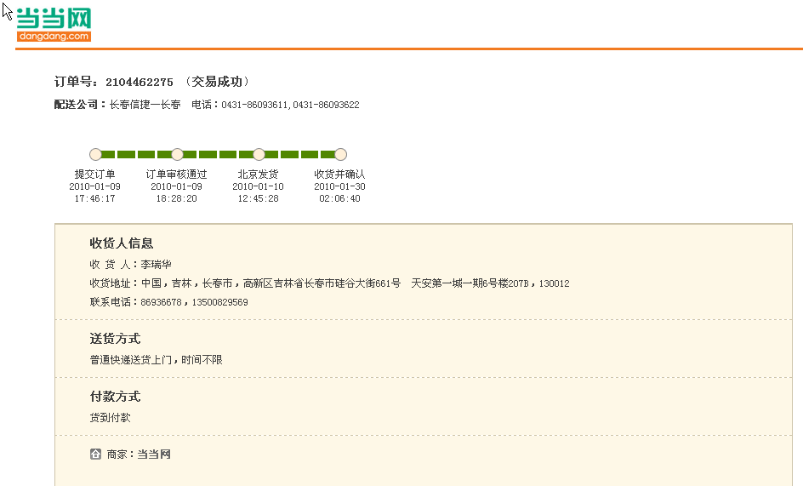
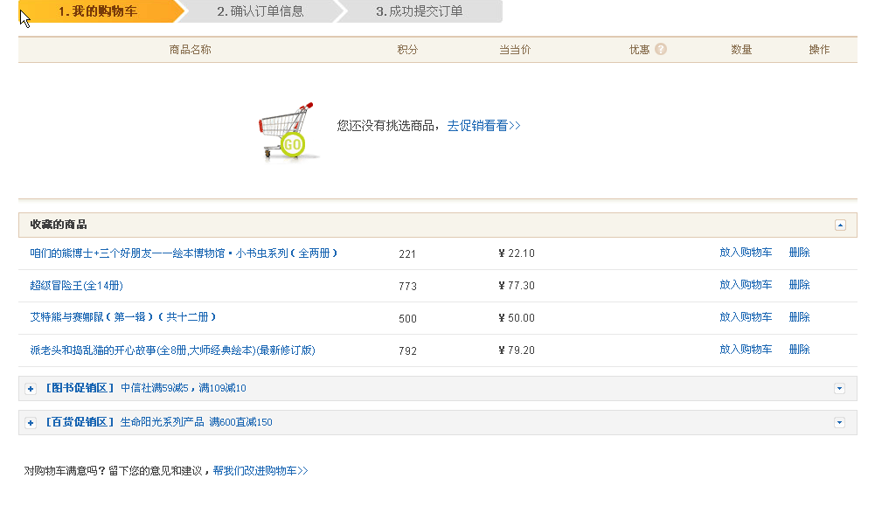
http:// www.dangdang.com

Slide 24
4.2.2 协作模式--用户对用户（User to User）模式
4.2.2.1 商业需求
4.2.2.2 适用环境
4.2.2.3 解决方案
4.2.2.4 典型应用
Notes:
DES加密算法的背景
发明人：美国IBM公司W. Tuchman 和 C. Meyer 1971-1972年研制成功。
基础：1967年美国Horst Feistel提出的理论
产生：美国国家标准局（NBS)1973年5月到1974年8月两次发布通告，公开征求用于电子计算机的加密算法。经评选从一大批算法中采纳了IBM的LUCIFER方案。
标准化：DES算法1975年3月公开发表，1977年1月15日由美国国家标准局颁布为数据加密标准（Data Encryption Standard），于1977年7月15日生效。
美国国家安全局（NSA, National Security Agency)参与了美国国家标准局制定数据加密标准的过程。NBS接受了NSA的某些建议，对算法做了修改，并将密钥长度从LUCIFER方案中的128位压缩到56位。
1979年，美国银行协会批准使用DES。
1980年，DES成为美国标准化协会(ANSI)标准。
1984年2月，ISO成立的数据加密技术委员会(SC20)在DES基础上制定数据加密的国际标准工作。

Slide 25
4.2.2.1 协作模式 -- 商业需求
最终用户和客户需要和业务过程直接交互。
业务活动要求并鼓励参与者之间进行协作并共享信息。

Slide 26
4.2.2.2 协作模式 --适用环境
适用于：解决方案的用户之间有单向或双向交互的环境。
交互方式分为：
异步协作
交互式协作
广播和多点广播
交互式协作

Slide 27
4.2.2.3 协作模式 --解决方案
由下列元素的全部或一部分组成：
多个用户
网络
一组协作服务
一组交互

Slide 28
4.2.2.4 协作模式 --典型应用
公告牌
电子邮件应用程序
在线聊天工具，如QQ，MSN等
新闻组
在线会议

Slide 29

http://www.taobao.com/

Slide 30
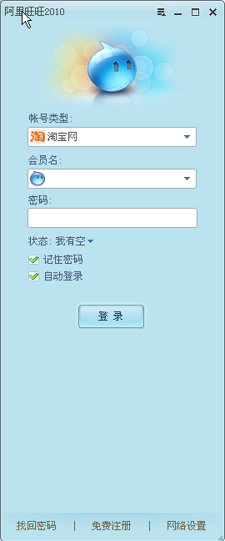
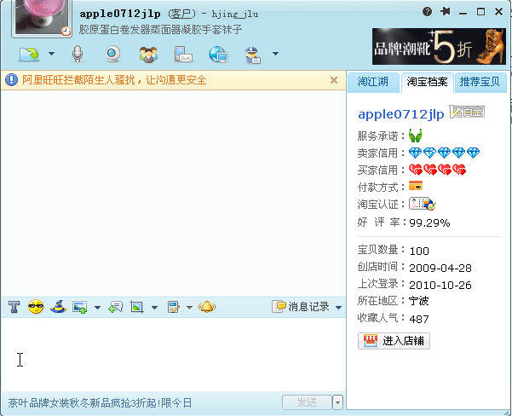
http://www.taobao.com/

Slide 31
4.2.3 信息聚集模式－用户对数据（User to Data）模式
4.2.3.1 商业需求
4.2.3.2 适用环境
4.2.3.3 解决方案
4.2.3.4 典型应用
4.2.3.5 案例分析
Notes:
通信双方中的任一方都可以通过专门的软件生成公/私有密钥对。生成后，私钥留在自己手上不发布，公钥发布，公钥全世界都可以获得。

Slide 32
4.2.3.1 信息聚集模式— 商业需求
最终用户和客户需要直接同业务过程或数据进行交互
商业活动需要从组织内外的各种信息源聚集、组织和提供信息。

Slide 33
4.2.3.2 信息聚集模式—适用环境
商业智能（BI）
门户网站

Slide 34
4.2.3.3 信息聚集模式—解决方案
用户
网络
完全不同的数据源
一组交互

Slide 35
4.2.3.4 信息聚集模式--典型应用
客户关系管理（CRM）和销售分析解决方案
赛事站点（Sporting Event Site）
因特网门户网站
信息聚集模式在策略与规划 、产品分析 、市场分析 、销售管理 、 服务管理和内部过程管理等业务中都使用的相当广泛。

Slide 36
4.2.3.5 信息聚集模式--案例分析
考虑像 my.yahoo.com 这样的个性化门户网站，此类网站从各不相同的数据源聚集信息并允许用户对这些信息进行个性化以满足其个人喜好。
这些门户网站聚集象天气信息和股票报价这样的结构化数据，以及象新闻和到其它信息源链接这样的非结构化数据。
根据数据类型和所需要的转换数量，门户网站开发人员需要以最佳格式存储数据,提供信息访问只读应用程序，使得用户能够以个性化样式来访问这些信息并提供深入挖掘能力。

Slide 37
自助式模式和信息聚集模式区别
信息聚集模式是用户与数据的交互，自助式模式是用户与业务事务的交互。
实现信息聚集商业模式的应用程序方便了用户和数据之间的直接交互。这些应用程序在访问和操作数据方面提供了极大的自由度和灵活性。这是该模式区别于自助式商业模式的主要特征之一。
通常，实现信息聚集商业模式的应用程序依赖于实现自助式商业模式的应用程序，将其作为大量数据的原始来源。而且，一般来说实现自助式商业模式的应用程序时时刻刻都要记录业务活动。

Slide 38
4.2.4 扩展企业模式－商家到商家（即 B2B 模式）
4.2.4.1 商业需求
4.2.4.2 适用环境
4.2.4.3 解决方案
4.2.4.4 典型应用

Slide 39
4.2.4.1 扩展企业模式 — 商业需求
业务过程需要同现有的业务系统及信息集成。
业务过程需要同合作伙伴组织的过程及信息集成。

Slide 40
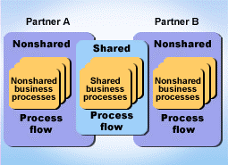
4.2.4.2 扩展企业模式 —适用环境

Slide 41
合作伙伴 A 和合作伙伴 B 同意共享某个特定的业务过程和过程流。合作伙伴 A 调用一个公共过程流，而该公共过程流又会调用合作伙伴 B 组织内的某个特定的专用内部过程流。合作伙伴 A 并不关注合作伙伴 B 的专用过程流的细节。它仅关注它期望从调用的公共过程得到的结果。

Slide 42
商家到商家集成的特点之一是，商家对业务合作伙伴的专用过程及其应用程序的实现细节一般并不关心。这使得合作伙伴应用程序之间是一种松耦合。这种松耦合使组织在不影响业务合作伙伴应用程序的情况下改进自己的应用程序。

Slide 43
4.2.4.3 扩展企业模式—解决方案
由下列元素的全部或一部分组成 ：
业务实体
网络
业务规则
一组交互

Slide 44
4.2.4.4 扩展企业模式 --典型应用
跨行业需求中，最典型的就是供应链管理（SCM）解决方案中扩展企业模式的实施，
在原材料的采购过程中，不同行业的买卖双方通过扩展企业模式就能够实现电子化采购；在电子数据交换（EDI）业务中不同行业的信息通讯通常也会使用扩展企业模式。

Slide 45
4.2.4.4 扩展企业模式 --典型应用
实现一系列工作流以使货物和服务的电子采购更为方便的商家到商家的采购站点
电子市场内部支持跨企业过程（如需求规划和协作设计）的扩展功能
在制造业、旅游业、零售业、金融业和电信业等行业，为实现信息交互和贸易往来，大量使用了扩展企业模式

Slide 46
本章目录
4.1 电子商务模式概述
4.2 商业模式
4.3 集成模式
4.4 复合模式
4.5 定制设计
4.6 应用程序模式
4.7 运行时模式
4.8 产品映射

Slide 47
4.3 集成模式
复杂的电子商务应用可以通过组合多个商业模式而构建。这是通过将集成模式用作商业模式之间的“粘合剂”来实现的。
集成模式不同于商业模式，因为它们本身不自动解决特定的商业问题。而是通过组织商业模式的内部功能点以支持更高级的功能，或通过允许集成两个或更多商业模式使复合商业模式容易实现。

Slide 48
可以通过使用一种或多种集成模式构建复杂的电子商务解决方案。这样的解决方案集成多个应用程序、多种访问方式以及多个信息源来构建一个无缝的应用。

Slide 49
4.3 集成模式
两种截然不同的集成模式：
4.3.1 访问集成模式（Access Integration Patterns）
4.3.2 应用程序集成模式（Application Integration Patterns）

Slide 50
4.3.1 访问集成模式
访问集成模式（Access Integration Patterns）描述了一些反复出现的设计，这些设计支持对一个或多个商业模式进行访问。
非常重要的一点是，这个模式支持从多个通道或者设备进行访问，并且集成了支持一致的用户界面所必需的公共服务。

Slide 51
4.3.1 访问集成模式
4.3.1.1 商业需求
4.3.1.2 适用环境
4.3.1.3 解决方案
4.3.1.4 典型应用

Slide 52
4.3.1.1 访问集成模式— 商业需求
最终用户和客户需要直接和业务过程交互。
商业活动需要从组织内外的各种信息源聚集、组织和提供信息。
必须可以用公共、一致和简化的方式通过多个传输通道访问业务过程。

Slide 53
4.3.1.2 访问集成模式—适用环境
用于将对多种访问的需求结合起来，向用户提供无缝和一致的用户体验的电子商务解决方案
访问需求包括对应用程序的访问、对数据库的访问和对服务的访问等，当需要通过多种传递通道和设备提供信息时也可以看到它。
用作系统前端集成

Slide 54
在解决方案中，访问集成模式并不是独立的，它通常用来组合多个商业模式以创建用于解决复杂商业问题的定制设计和复合模式。

Slide 55
4.3.1.3 访问集成模式—解决方案
由以下部分组成 :
用户 ：可能是企业员工、业务伙伴组织中的人员或世界上的其它任何地方的人员，通常会使用 Web 浏览器或基于浏览器的因特网工具来访问解决方案。他们能够从因特网上的任何地方访问解决方案
网络
商业应用程序和数据
包含一个或多个小的服务功能:设备支持服务；个性化服务等

Slide 56
4.3.1.4 访问集成模式--典型应用
个性化的解决方案：譬如在线商店，它们提供可以由用户定制以适合其个人需求和喜好的个性化用户界面。
在线门户网站 ：允许用户定制他们与门户网站的交互，并为多种访问设备（如浏览器、个人数字助理PDA、支持 Web 的电话和交互式机顶盒）指定首选项。

Slide 57
4.3.2 应用程序集成模式
应用程序集成模式（Application Integration Patterns）也称为企业应用程序集成模式。它集合了多种应用程序和信息源，但不让用户调用它们。
当开发工作需要多个应用程序的无缝执行以及需要访问其各自数据，以便自动实现复杂的新业务功能时，这个模式最为适用。

Slide 58
应用程序集成模式一方面能够将多种商业模式进行集成，另一方面也能够将应用程序和数据进行集成。
该模式能够无缝地执行多个应用程序并访问它们各自的数据，使得复杂的新业务功能自动执行。
应用程序集成的最高级别可被分成过程集成和数据集成两种完全不同的方法。过程集成是对应用程序之间的功能性处理流进行集成；数据集成是对应用程序所使用的信息进行集成。

Slide 59
更准确地说，具体的集成需求决定哪种方法能最好地解决给定的商业问题。
例如，为了创建销售订单而将电子交易应用程序与企业资源规划 ERP 系统进行集成，这种集成主体上一定是一个过程集成活动。不过，在该解决方案中，ERP 系统与电子交易系统之间的产品目录上主要数据的同步则是一项数据集成活动。
要选择合适的应用程序集成模式，关键在于理解要自动处理的商业问题的集成需求是什么。

Slide 60
4.3.2 应用程序集成模式
4.3.2.1 商业需求
4.3.2.2 适用环境
4.3.2.3 解决方案
4.3.2.4 典型应用

Slide 61
4.3.2.1 应用程序集成模式— 商业需求
业务过程需要同现有的业务系统及信息集成。
业务过程需要同合作伙伴组织中的过程及信息集成。
商业活动需要对组织内外的各种信息源上的信息进行聚集、组织和呈现。

Slide 62
4.3.2.2 应用程序集成模式—适用环境
适用于要求对组织内或跨组织边界的系统和数据库进行紧密集成的解决方案中
它充当后端集成模式
使用自助式商业模式或扩展企业商业模式的解决方案中通常用到应用程序集成模式
它充当后端集成模式

Slide 63
4.3.2.3 应用程序集成模式—解决方案
由以下部分组成 :
商业应用程序和数据
一个网络
其它商业应用程序和数据
应用程序集成服务
商业应用程序和数据

Slide 64
4.3.2.4 应用程序集成模式--典型应用
在应用程序需要与其它应用程序、旧系统和数据库或者外部组织中的应用程序和过程集成的解决方案 中，会使用该模式。
在线购买过程与核心的业务系统和数据库（如库存管理系统和订单执行系统）相集成的网上商店
将来自各个内容供应商的内容组合在一起集成到自己的网站的解决方案

Slide 65
现在大多数解决方案都提供用户个性化体验。通常，这些解决方案通过集成在线应用程序的关键功能来达到用户个性化的目的。大多数解决方案通过组合访问集成模式、自助式模式和应用程序集成模式来支持这一复杂功能。

Slide 66
本章目录
4.1 电子商务模式概述
4.2 商业模式
4.3 集成模式
4.4 复合模式
4.5 定制设计
4.6 应用程序模式
4.7 运行时模式
4.8 产品映射

Slide 67
4.4 复合模式
复合模式组合了商业模式和集成模式以创建复杂的高级电子商务应用
常用的复合模式有四种:
4.4.1 电子交易（Electronic Commerce）
4.4.2 电子市场（e-Marketplace）
4.4.3 门户网站 （Portal）
4.4.4 账户访问（Account Access）

Slide 68
4.4.1 电子交易（一）
电子交易能促进在 Web 上安全购买货物和服务，包括广告、市场营销、购物、采购 、支付 及发货、交货等功能。
在线零售业就是一种典型的电子交易。
在线零售业就是一种典型的电子交易

Slide 69
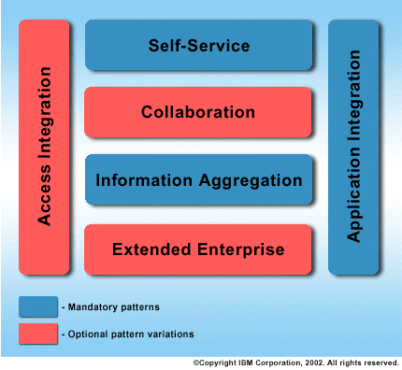
4.4.1 电子交易（二） -- 构成

Slide 70
电子交易将自助式模式、信息聚集模式以及应用程序集成模式组合起来，以使用户交互更为方便。此外，电子交易站点可以通过扩展企业模式将供应链管理功能集成到解决方案中，或通过协作模式将对订单的电子邮件确认与客户信息集成起来。

Slide 71
4.4.2 电子市场
电子市场是适用企业与企业间（B to B）的交易平台，可以被看作成集中进行交易的电子场所。
三类电子市场：
4.4.2.1 贸易交易所
4.4.2.2 卖方中心
4.4.2.3 买方中心

Slide 72
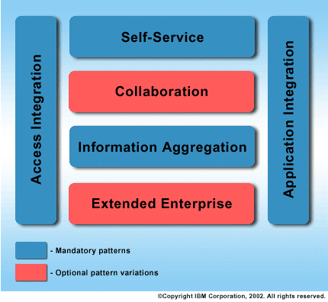
4.4.2.1 电子市场--贸易交易所

Slide 73
4.4.2.2 电子市场--卖方中心

Slide 74
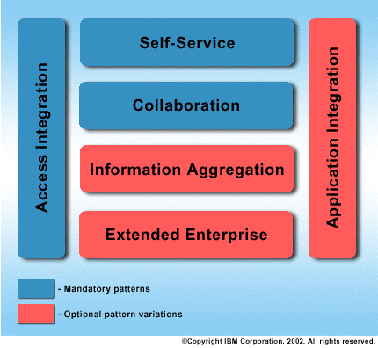
4.4.2.3 电子市场-- 买方中心

Slide 75
4.4.3 门户网站（一）
门户网站是实现个性化服务的一种典型形式。
个性化服务是指企业利用 IT 系统来向特定的顾客提供特定的信息的服务方式。它是实现客户满意度、提高用户粘度(Stickiness)的最有效手段。

Slide 76
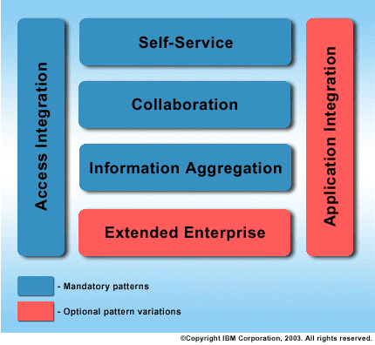
4.4.3 门户网站（二）

Slide 77
4.4.4 账户访问
帐户访问解决方案使客户能在任何时候访问其帐户信息 。
它还允许用户查询、更新和删除关于自己帐户的信息。
解决方案包括银行、信用卡公司和保险公司提供的帐户访问应用程序；在线经纪人业务提供的交易应用程序，公用事业单位提供的帐户管理器功能等 。

Slide 78
本章目录
4.1 电子商务模式概述
4.2 商业模式
4.3 集成模式
4.4 复合模式
4.5 定制设计
4.6 应用程序模式
4.7 运行时模式
4.8 产品映射

Slide 79
4.5 定制设计
定制设计会组合商业模式和集成模式以创建复杂的高级电子商务应用，这一点和复合模式一样
定制设计的重用性还无法达到复合模式解决方案所要求的程度
介绍一种定制设计解决方案：非功能需求模式

Slide 80
4.5 定制设计—非功能性需求模式
功能需求决定业务构架，非功能需求决定技术构架
六种非功能性需求：
4.5.1 可扩展性
4.5.2 可用性
4.5.3 可维护性
4.5.4 高性能
4.5.5 可管理性
4.5.6 安全性

Slide 81
4.5.1 定制设计—非功能性需求模式：可扩展性
电子商务系统的可扩展性是指系统总体构架能够灵活地根据实际网络吞吐量和工作需求而动态地进行扩充，以容纳更大负载和更多用户访问的能力。
系统扩展包括软、硬件两方面。电子商务系统在实施完成后会有一段很长的运行周期。在该周期内，应用在不断增加，应用的层次在不断升级，因此采用的解决方案应充分考虑系统升级、扩容、扩充的可行性和便利性。

Slide 82
系统构架采用分布式设计可满足好的扩展性。系统结构使用模块化设计也会易于扩充，并增加强壮性。
可以通过添加更多服务器来处理更多的负载，增强系统的可扩展性。需要使用工作负载管理组件支持系统扩展功能 。

Slide 83
4.5.2 定制设计—非功能性需求模式：可用性(一)
可用性是指系统不间断运行的能力 。
系统可用性根据系统在一年内的平均停机时间来划分等级（参看下一页）
要达到高可用性的基本原理是减少解决方案体系结构中每个组件出现故障的可能性。
三项基本规则： 每个实体都是冗余的；必须监视所有实体是否出现故障；出现故障的实体绝不能接收任何工作。
表3－4 系统可用性等级

Slide 84
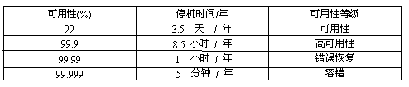
4.5.2 定制设计—非功能性需求模式：可用性(二)
系统可用性等级划分如下表所示：
系统可用性等级

Slide 85
4.5.3 定制设计—非功能性需求模式：可维护性
可维护性是指系统硬件维护和软件维护的方便性。
这个指标标志着对系统进行扩展、更新，以及对系统错误进行确定、修正等活动时所需的人力、财力等。
。

Slide 86
在解决方案设计中，要保障系统的可维护性，系统拓扑结构的设计是一个很重要的因素。
拓扑结构会直接影响系统更新硬件和软件的容易程度。例如，采用多个 Web 应用服务器的系统架构可以使系统更易于维护。这种情况下，系统维护时无须中断其它正在运行的应用程序主机就可以直接从系统架构中卸载个别 Web 应用服务器，并对其进行维护和更新。
可维护性有时与某些拓扑结构注意事项冲突。例如，限制应用服务器实例数使应用程序更易于维护，但这样会对吞吐量、可用性和性能有负面影响。

Slide 87
4.5.4 定制设计—非功能性需求模式：高性能
客户在访问企业网站时得到的响应速度是评价系统性能的标准 。
性能有两个截然不同的方面。一方面是指处理给定任务所需的时间。另一方面是当对某个任务的请求数增加时，系统保持处理每个任务所需的时间量的能力。当对某任务有多个请求时，他们都需要占用系统某些资源，而系统的 CPU、内存、数据库连接池等资源是有一定的负载上限的，此时，系统是否有足够的能力来均衡处理各个请求，使保持单任务的处理速度就是评价系统性能很重要的一个方面。

Slide 88
性能由时间、资源以及工作负载三种因素共同决定 。
从概念上讲，这三个因素以一种三角关系相互依赖。每个因素是另两个因素的结果。例如，对于网站，时间元素由期望的响应时间表示：时间 = 工作负载 / 资源。此时，有三种方法可达到提高性能的目的：增加资源；降低工作负载；增加系统可用的时间。

Slide 89
4.5.5 定制设计—非功能性需求模式：可管理性
可管理性指对系统各组件、资源进行监控和管理的能力。
保障系统的可管理性，需要在系统中加入用于实时监控和动态管理的软、硬件组件。
这些组件不仅能监视系统资源（如主机CPU，网络负载，数据库连接池等）的使用状况，还能够自动动态调整系统资源，或辅助调整系统资源。

Slide 90
4.5.6 定制设计—非功能性需求模式：安全性
电子商务系统的安全性涉及内容较多，主要包括以下内容：操作系统安全性、网络安全性、应用服务器安全性、Web 服务的安全性、Java2 安全性和J2EE 安全性等。

Slide 91
本章目录
4.1 电子商务模式概述
4.2 商业模式
4.3 集成模式
4.4 复合模式
4.5 定制设计
4.6 应用程序模式
4.7 运行时模式
4.8 产品映射

Slide 92
4.6 应用程序模式
确定了适当的商业模式、集成模式或者复合模式，下一步就需要定义实现这些模式的高级逻辑组件以及组件间交互的方式。这就是应用程序模式。
一个商业模式、集成模式或者复合模式通常可有多种应用程序模式去实现。
例如，一个应用程序模式可以用多个逻辑组件来描述与用户交互的表现层，Web应用层以及后台应用层。

Slide 93
4.6 应用程序模式
4.6.1 自助式模式的应用程序模式
4.6.2 扩展企业模式的应用程序模式
4.6.3 访问集成应用程序模式
4.6.4 电子交易应用程序模式
4.6.5 门户网站应用程序模式

Slide 94
4.6.1 自助式模式的应用程序模式(一)
自助式模式对应的应用程序模式实现的方法有独立单通道、直接集成单通道等多种。
独立单通道应用程序模式（Stand-Alone Single Channel）为当前不需要与其它系统集成并且只需侧重于一种传递通道的应用程序提供了结构。

Slide 95
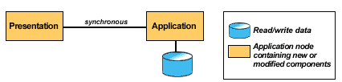
4.6.1 自助式模式的应用程序模式(二)

Slide 96
上线时间通常是选择该应用程序模式的主要商业驱动力。
当前没有与后端应用程序集成的业务需求。尽管 Web 应用程序通常需要与后端应用程序集成，但为了实现尽快面市并使应用程序复杂程度最小化，可以把这样的集成推迟到在开发的稍后阶段进行。可代之以手工过程来同步 Web 应用程序与后端应用程序之间的数据。
如果当前只关注于支持单个传递通道，这是理想的应用程序模式。换句话说，当前不需要各种传递通道之间进行无缝集成，这些通道包括 Web、语音识别单元、交互式信息亭（kiosk）和呼叫中心应用程序等。

Slide 97
4.6.1 自助式模式的应用程序模式(三) — 案例
一家大型保险公司希望通过 Web 销售渠道扩展其业务范围。他们现有的基础结构包括电话销售渠道和以批处理方式运行的后端保单、索赔和计费系统。该基础机构使用终端进行联机交易。目前，通过修改后端应用程序无法实现每周七天一天二十四小时的交易。
这家保险公司选择通过提供无需后端集成的服务来建立在线表示系统。这些服务包括查找最近的办事处、查找经纪人和代理商以及使用金融计算器和保险需求分析工具。要支持这些，保险公司选择独立单通道应用程序模式，因为该模式不需要后端集成。

Slide 98
4.6.2 扩展企业模式的应用程序模式
4.6.2.1 文档交换
4.6.2.2 公开的应用程序
4.6.2.3 公开的商业服务
4.6.2.4 受管的公共过程
4.6.2.4 受管的公共和专用过程

Slide 99
扩展企业模式 —适用环境

Slide 100
4.6.2.1 文档交换
文档交换应用程序模式有助于使用相互认可的消息格式来构造数据的成批电子交换。
Partner A
Partner B
Back end
Application2
Translator
Tier
1:N
Partner
Tier
asynchronous, mutually agreed message format
Back end
Application1
Private and Public Processes

Slide 101
4.6.2.1 文档交换－使用指南
该应用程序模式最适合于实现组织间基于EDI的集成。
推荐选用EDI转换包，EDI转换包是基于规则的，允许使用规则将EDI消息映射至内部消息。这样就可以快速地定义和重定义消息。
还可以考虑更复杂的转换包，这些转换包将EDI消息转换成对事务监视器（例如，订单处理系统）的自动请求。

Slide 102
4.6.2.1 文档交换－案例
一家汽车零件制造商与一家主要汽车制造商达成了供应零件的协议。汽车制造商通过已建立的EDI网络管理其供应链并要求所有供应商使用汽车工业EDI事务集进行通信。
为了满足这一要求，汽车零件制造商选择了文档交换应用程序模式。

Slide 103
4.6.2.2 公开的应用程序
“公开的应用程序”应用程序模式有助于构造系统设计，使合作系统能跨越组织边界直接访问特定的应用程序。
Partner A
Partner B
Exposed
Application2
1:N
Partner
Tier
asynchronous
Exposed
Application1
Private and Public Processes

Slide 104
4.6.2.2 公开的应用程序－使用指南
基于消息的适配器是一些小程序，这些小程序将相互认可的消息转换成对现有或新的后端应用程序的API调用。
由占主导地位的伙伴强制要求使用的公共面向消息的中间件（MOM）是现今这一应用程序模式的关键因素。
MOM所具有的关键特性表现为只有一次有保证的消息传递。

Slide 105
4.6.2.2 公开的应用程序－案例
汽车保险门户网站使客户可以在一个网站上就能比较多家保险公司的报价。
门户网站将客户需求信息传递给多家保险公司，征询最佳报价。
一家小的地区汽车保险公司想参与这一新的销售渠道。它目前有一个能直接与使用适配器的门户网站集成的在线汽车报价引擎。
对于这一简单的集成问题，“公开的应用程序”应用程序模式是理想的解决方案。

Slide 106
4.6.2.3 公开的商业服务
使用公开的商业服务层将内部业务过程和后端实现细节与合作系统相互隔离。
这一松散耦合的体系结构易于更改、替换或添加后端应用程序而不会显著影响合作系统。
它增强了可维护性并降低了总体拥有成本。
中间层封装了 所提供服务调用明细和接口格式

Slide 107
4.6.2.3 公开的商业服务—应用程序模式图
Partner A
Partner B
Exposed
Business
Service Tier
Back end
Application2
N:1
1:N
Partner
Tier
synchronous,
asynchronous
asynchronous, mutually agreed message format
Back end
Application1
Private and Public Processes

Slide 108
4.6.2.3 公开的商业服务－使用指南
相互认可的消息应该真实表示所提供的电子服务，并且不应该和正在被调用的后端应用程序紧密结合。
使用公开的商业服务在更改或替换后端应用程序时不会显著影响合作伙伴系统，从而进一步提高了灵活性。

Slide 109
4.6.2.3 公开的商业服务－案例
一家小型制造商与一家主要的飞机引擎制造公司签订了生产一组 引擎零件的合同。合同规定了要生产的产品，以及生产安排、报告生产状态和生成交货状态的机制。
需要该小制造商参与生产计划过程。
飞机引擎公司具有内部消息排队网络，并在协议中规定其合作伙伴必须通过相同的面向消息中间件与其通信。
小引擎零件制造商具有提供生产状态的生产安排应用程序以及另一个生成交货报表的应用程序。
计划中所涉及到的需求要求按需将数据从这几个后端应用程序中抽取出来。

Slide 110
分析：
描述了访问接口
只要接口不变,后端的升级替换等
不会影响 parterner B的调用
为了提高灵活性

Slide 111
4.6.2.4 受管的公共过程
受管的公共过程应用程序模式构造了一个系统设计，它可以管理业务合作伙伴之间的共享业务过程。
公共过程规则层完全将内部系统以及业务过程与外部合作伙伴隔离。
它确保每个合作伙伴彼此在IT基础结构和业务过程本质方面保持完全独立，从而产生了一个高度灵活的系统结构。
中间层实现业务协议解释执行

Slide 112
4.6.2.4 受管的公共过程—应用程序模式图
Partner A
Partner B
Public
Process
Rules Tier
Back end
Application2
N:1
1:N
Partner
Tier
synchronous,
asynchronous
asynchronous, server-specified or mutually agreed message format
Back end
Application1
Private Processes
Public Processes

Slide 113
4.6.2.4 受管的公共过程－使用指南
考虑使用电子合同来“捕获”业务协议的细节。
贸易伙伴协议Trading Partner Agreement (TPA)
TPA描述业务合作伙伴之间所有有效的可见的交互
它独立于每个合作伙伴的内部业务过程和后端应用程序。
为进一步增强多个业务合作伙伴间的互操作性，推荐使用标准化的商家到商家协议，譬如网上开放式采购（Open Buying on the Internet,OBI）和RosettaNet。

Slide 114
4.6.2.4 受管的公共过程－案例
一家计算机零件生产商想与几家PC制造商的供应链进行集成。因为信息技术工业已经联合开发了一种称为RosettaNet的IT供应链标准，并且PC制造商支持这一标准，所以计算机零件生产商决定使用这一标准与这些供应链集成。
RosettaNet是一种需要大量工作来实现的复杂B2B协议。需要公共过程规则层将这一协议映射到计算机零件生产商的内部应用程序与过程的交互。

Slide 115
4.6.2.5 受管的公共和专用过程
受管的公共和专用过程应用程序模式构造了一个系统设计。
这一设计可以处理不同业务伙伴的不同业务协议。
这一设计可以将长期运行的外部事务映射至内部业务过程和工作流。

Slide 116
4.6.2.5 受管的公共和专用过程—应用程序模式图
Partner A
Partner B
Private
Process
Rules Tier
Public
Process
Rules Tier
Back end
Application2
N:1
N:1
1:N
Partner
Tier
synch,
asynch
Back end
Application1
synch,
asynch
asynchronous, server-specified or mutually agreed message format
Private Processes
Public Processes

Slide 117
4.6.2.5 受管的公共和专用过程－使用指南
成功与否依靠于定义通用的企业间业务过程和工作流的能力
需要将工作流相关性与应用程序隔离。
采取整体分析的方法。

Slide 118
4.6.2.5 受管的公共和专用过程－案例
一家计算机零件生产商想与几家PC制造商的供应链进行集成。
这个计算机零件生产商可能有控制生产、零件存货管理、采购和其它关键活动的大量业务过程需要与该供应链集成。
这一B2B集成不仅需要简单的应用程序映射。必须管理长期运行的企业间工作流，并将它们映射到专用过程。

Slide 119
4.6 应用程序模式
4.6.1 自助式模式的应用程序模式
4.6.2 扩展企业模式的应用程序模式
4.6.3 访问集成应用程序模式
4.6.4 电子交易应用程序模式
4.6.5 门户网站应用程序模式

Slide 120
4.6.3 访问集成应用程序模式
4.6.3.1 普及设备访问
4.6.3.2 单点登录
4.6.3.3 个性化传递

Slide 121
4.6.3.1 普及设备访问
普及设备访问应用程序模式在体系结构中引入了一个新的层。
该层的功能是将应用程序表示逻辑所出的HTML转换成适合普及设备的格式。
它提供了一种扩展单个应用程序应用范围的结构，即从浏览器和胖客户机扩展到了诸如PDA和移动电话那样的普及设备。

Slide 122
4.6.3.1 普及设备访问－应用程序模式
Application
1
Pervasive
device
Pervasive
device
access tier
Synchronous/
synchronous
Application
2
asynchronous

Slide 123
4.6.3.1 普及设备访问－案例
某保险公司有一组索赔评估员，他们走访投保人以检查保险索赔的有效性和额度 。
索赔评估员需要经常和快速地访问投保人保单以及索赔的详细信息等等。
此外他们还需要通过扩展的企业应用程序与汽车修理厂和汽车租赁公司进行联系。
在外出的路上，他们希望能通过无线连接的掌上设备进行访问。
在家里或办公室里，他们使用笔记本电脑处理象写报告一类的日常活动。

Slide 124
4.6.3.2 单点登录
单点登录应用程序模式通过统一认证服务提供了用于无缝应用程序访问的框架。
单点登录有两个应用程序模式：基本模式（其中单点登录功能在Web层上执行），以及扩展模式（其中扩展了安全性环境以包括后端系统）。

Slide 125
4.6.3.2 Web单点登录应用程序模式
Application
tier 1
Client
tier
Single
Sign-on
tier
Synchronous
synchronous
Application
tier 2

Slide 126
4.6.3.2 Web单点登录应用程序模式－案例
某保险公司想创建合并各种应用程序和信息源的企业信息门户网站（EIP）。这种门户网站必须提供单点登录能力。为了满足需求，保险公司选择了单点登录应用程序模式。

Slide 127
4.6.3.2 扩展的单点登录应用程序模式
扩展安全性环境以包含后端系统，从而支持后端系统事务的不可抵赖性。
对于具有很强的保密性和/或审计需求的解决方案而言，该方法是必需的。
例如金融服务事务和对医疗门诊档案系统的访问。

Slide 128
4.6.3.2 扩展的单点登录应用程序模式－图
Client
tier
Application
1
Security
Integration
Enterprise
Application
Single
Sign-on
tier
Application
2

Slide 129
4.6.3.3 个性化传递
个性化传递应用程序模式提供了一种框架，用于访问根据特定用户或组的兴趣和角色而制定的应用程序和信息。
这一模式通过收集大量概要数据扩展了基本用户管理，这些概要数据可以与用户的当前会话保持同步。
收集的数据可以与应用程序、企业、个人、交互、或特定于访问设备首选项相关。

Slide 130
4.6.3.3 个性化传递－图
Personalization
rules
Client
tier
Application
1
Application
2

Slide 131
4.6.3.3 个性化传递－案例
保险公司想扩展他们的企业信息门户网站（EIP），从而为所有面向客户的雇员（例如，客户服务代表、代理和经纪人）提供一个受管窗口。
这样的门户网站必须根据用户的身份对该门户网站的欢迎页面进行个性化。
为了满足这些需求，该保险公司选择了个性化传递应用程序模式。

Slide 132
4.6 应用程序模式
4.6.1 自助式模式的应用程序模式
4.6.2 扩展企业模式的应用程序模式
4.6.3 访问集成应用程序模式
4.6.4 电子交易应用程序模式
4.6.5 门户网站应用程序模式

Slide 133
4.6.4 电子交易应用程序模式概述
实现电子交易模式有两种基本方法
Web向上（Web-up）:用于非常快速地构造基于web的购物网站，无需与后端系统紧密集成。
企业对外（Enterprise-out）：它将现有的订单处理系统扩展成一个新的基于Web的购买渠道，这种情况包含与现有后端系统的紧密集成和对这些系统的重用。

Slide 134
4.6.4.1 Web向上应用程序模式
Persentation
Application
asynchronous
Synchronous
Application
2
Application
1
Read/write data
Application node
containing new or
modified components
Application node
containing existing components with no need for modification or which cannot be changed
Transient data
Work in progress
Cached committed
Staged

Slide 135
4.6.4.1 Web向上应用程序模式－案例
一家主要的零售百货商店想将销售范围扩展到Web上，这就需要开发一个Web销售平台．
由于竞争激烈，所以能够在短时间内完成并使用是关键．
现有一个电话销售渠道和一个以批处理方式运行的后端订单处理系统．它使用一种特殊的销售终端来进行在线交易．
短期内对后端的修改是不可行的，该百货商店最终选择Web向上应用程序模式，因为这一设计不需要对后端进行修改，而且能够满足快速实施的需求．

Slide 136
4.6.4.2 企业对外应用程序模式
Persentation
Synchronous
Buy
application
Decomp
Application
2
synchronous
asynchronous
synchronous
asynchronous
Application
1
CRM
Product
WIP
CRM
LOB
Read/write data
Application node
containing new or
modified components
Application node
containing existing components with no need for modification or which cannot be changed
Transient data
Work in progress
Cached committed
Staged
Read only data

Slide 137
4.6.4.2 企业对外应用程序模式－案例
一家服装零售商有大量的硬拷贝目录业务，这些业务都是通过电话销售渠道完成的。客户可以打电话给电话销售人员来下订单，同时客户可以立即得到有关库存、发送日期和价格等确认。后端处理系统可以7天24小事不间断地使用。
零售商想把这一业务扩展到Web，同时希望Web客户得到的服务和电话客户得到的服务一样多。
Web 在线系统与订单处理系统的在线集成是至关重要的。
企业对外应用程序模式支持与后端系统的完全集成和全套客户服务。

Slide 138
4.6 应用程序模式
4.6.1 自助式模式的应用程序模式
4.6.2 扩展企业模式的应用程序模式
4.6.3 访问集成应用程序模式
4.6.4 电子交易应用程序模式
4.6.5 门户网站应用程序模式

Slide 139
4.6.5 门户网站应用程序模式
访问集成应用程序模式在门户网站中的应用
自助式应用程序模式在门户网站中的应用
协作应用程序模式在门户网站中的应用
信息聚集应用程序模式在门户网站中的应用

Slide 140
本章目录
4.1 电子商务模式概述
4.2 商业模式
4.3 集成模式
4.4 复合模式
4.5 定制设计
4.6 应用程序模式
4.7 运行时模式
4.8 产品映射

Slide 141
4.7 运行时模式
运行时模式使用节点来组合功能型组件和运作组件，并将节点互相连接以解决商业问题。
应用程序模式需要一个或者多个运行时模式来支撑它。
运行时模式是由客户需求驱动的。
它描述了构建电子商务应用时所需的运行时支持 。

Slide 142
4.7 运行时模式
4.7.1 运行时模式节点概述
4.7.2 单通道自助式应用程序模式的运行时模式
4.7.3 Web向上应用程序模式的运行时模式
4.7.4 企业对外应用程序模式的运行时模式

Slide 143
4.7.1 运行时模式节点概述(一)
零售顾客节点（Retail Customer Node）
Web 服务器（Web server）
协议防火墙节点（Protocol firewall node）和 域防火墙节点（Domain firewall node）
负载均衡器节点（Load Balancer Node）/ 网络分派器节点（Network dispatcher node）
事务型Web 服务器（Transactional Web Server）

Slide 144
4.7.1 运行时模式节点概述(一)
事务型Web 服务器（简称TWS）节点是信息型 Web 服务器功能的扩展。
它提供了技术平台，并包含一些组件，这些组件支持使用 Web 浏览器的用户对公共信息和特定用户的信息进行访问。
TWS 节点提供了健壮的服务以允许特定用户与他所能访问的应用程序和数据库通信。
充当业务功能（例如，银行系统、借贷系统和人力资源系统）的接口。

Slide 145
4.7.1 运行时模式节点概述(二)
商业服务器节点（Commerce server node） ---它既能够运行表示逻辑（presentation logic）也能够运行业务逻辑(business logic)
数据库服务器节点（Database server node）--提供事务性数据库访问服务
应用程序节点（Application node） --现有应用程序的运行和维护都是通过安装在内部网络中的节点上进行的
内容创建和管理节点（Content Creation and Management Node） --该节点支持创建数据的功能，这些数据驻留在数据库服务器和商业服务器节点上。

Slide 146
4.7.1 运行时模式节点概述(三)
LDAP 目录节点 --轻量级目录访问协议。它是一种协议，用来支持某些程序与目录节点进行通信
目录节点（Directory Node）--目录可以用于存储已注册购物者的信息，以帮助进行身份认证
安全性节点（Security node）--是管理系统安全性所需功能的逻辑表示。为安全性节点含有一组组件，这些组件定义要做出的安全决策。
系统管理节点（Systems Management node）--该节点是管理系统中的所有节点和组件所需功能的逻辑表示
集成服务器节点（Integration Server Node）--包括问题、更改、性能、资产配置及其它事物的管理。

Slide 147
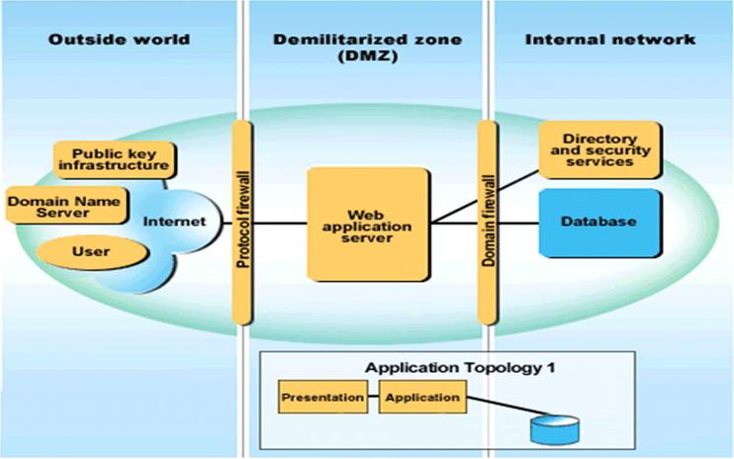
4.7.2 单通道自助式应用程序模式的运行时模式

Slide 148
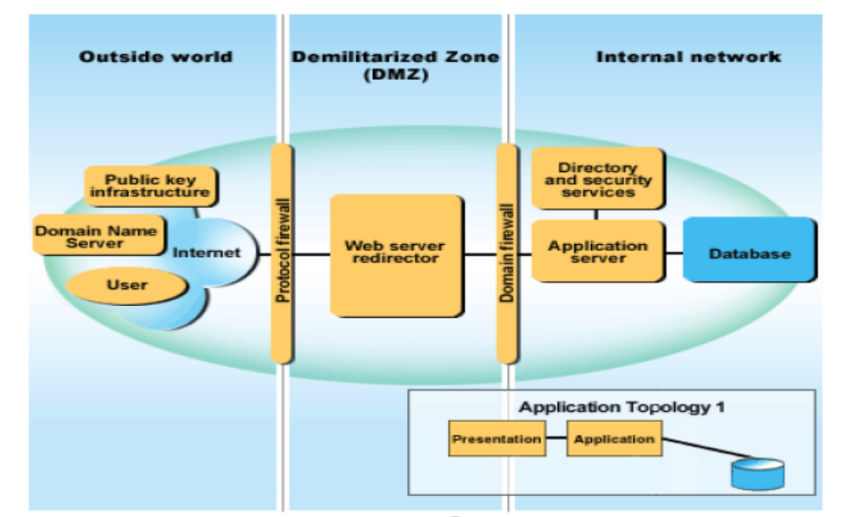
4.7.2 单通道自助式应用程序模式的运行时模式

Slide 149
4.7.3 Web向上应用程序模式的运行时模式（一）
运行时模式由多个逻辑节点组成，这些逻辑节点表示解决方案中主要构件的集合或组合
被证实的web向上基本运行时模式如下页所示

Slide 150
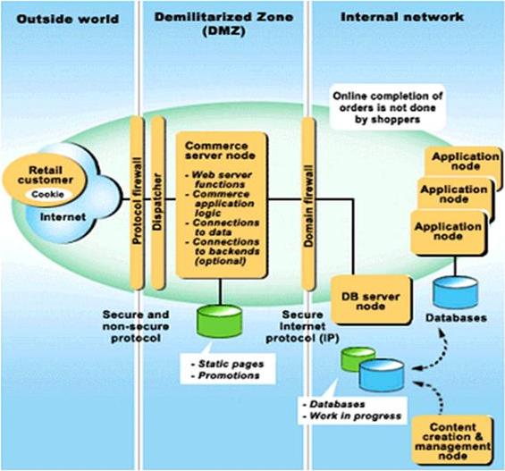

Slide 151
4.7.3 Web向上应用程序模式的运行时模式（二）

Slide 152
4.7.3 Web向上应用程序模式的运行时模式（三）
下页的图中显示了web向上运行时模式的一种变体
该模式中考虑了更高的安全性。商业应用程序服务器节点（Commerce Application Server node）被防止于第二个防火墙（Domain firewall）后面，使得贸易应用程序服务器具有更高的安全性。
该模式的商业应用程序服务器可使用WebSphere Commerce Suite V5.1实现。

Slide 153
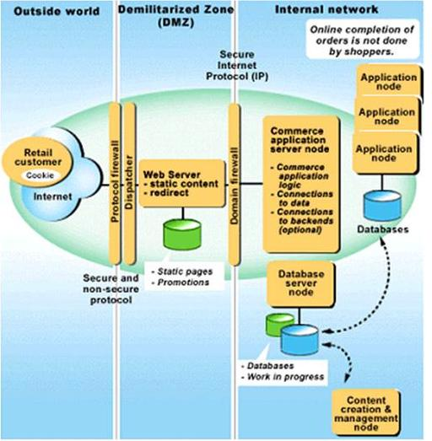

Slide 154
4.7.3 Web向上应用程序模式的运行时模式（四）
下页的图中显示了web向上运行时模式的第二种变体
该方案通过使用负载均衡器（Dispatcher）提供了负载均衡的功能，并实现了高可用性。
使用一个双重的Web服务器和商业应用程序服务器（Commerce Application Server ）实现了额外的负载均衡和可用性功能。
负载均衡功能还可以使用处于备用方式的第二个分派器（负载均衡器）来实现。
该模式的商业应用程序服务器可使用WebSphere Commerce Suite V5.1实现。

Slide 155
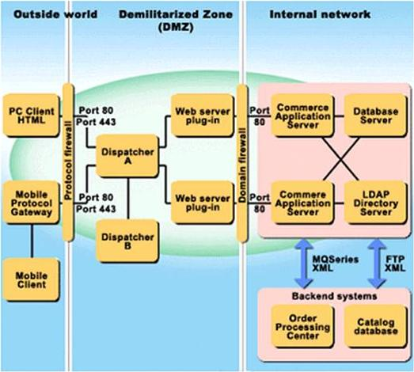

Slide 156
4.7.3 Web向上应用程序模式的运行时模式（五）
第三种变体如下页所示

Slide 157
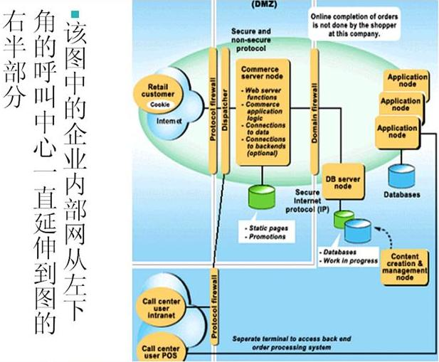

Slide 158
本章目录
4.1 电子商务模式概述
4.2 商业模式
4.3 集成模式
4.4 复合模式
4.5 定制设计
4.6 应用程序模式
4.7 运行时模式
4.8 产品映射

Slide 159
4.8 产品映射（一）
每一种运行时模式都是由多个逻辑节点组成的。这些逻辑节点在“产品映射”中被映射成产品实例。
在有些情况下，逻辑节点一对一地映射成一台物理机器；不过，并不总是这样的。单个逻辑节点可以散布于多台物理机器，而多个节点也可以映射成一台机器。
运行时模式中的每个逻辑节点都可以有专门的软件和系统平台来支撑实现

Slide 160
4.8 产品映射（二）
产品映射定义了平台，软件产品名称，以及版本号。
电子商务模式是基于开放标准的，并基于已有的IBM电子商务软件策略。这些已有的框架包括多种平台，如： IBM AIX, IBM OS/400, IBM Z/OS, Sun Solaris, HP-UX, Linux, 以及 Windows NT/2000。

Slide 161
4.8 产品映射（三）
选择电子商务应用平台时，需要考虑下列因素：
客户已存在的系统和平台；
客户以及开发者已有的技能；
客户的选择倾向；
客户的环境。

Slide 162
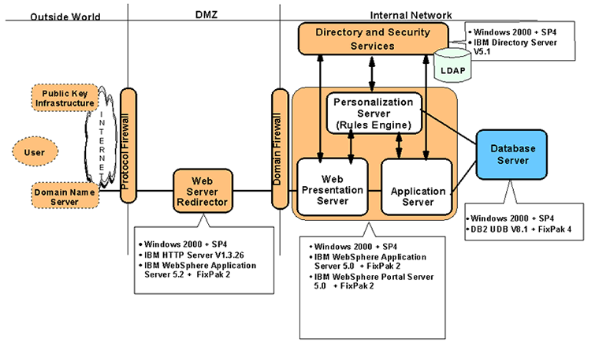
4.8 产品映射（四）

